Slide 1
미세먼지 영향 예측을 활용한 마스크 수요 예측 및 프로모션 전략 고도화
최준영

Slide 2
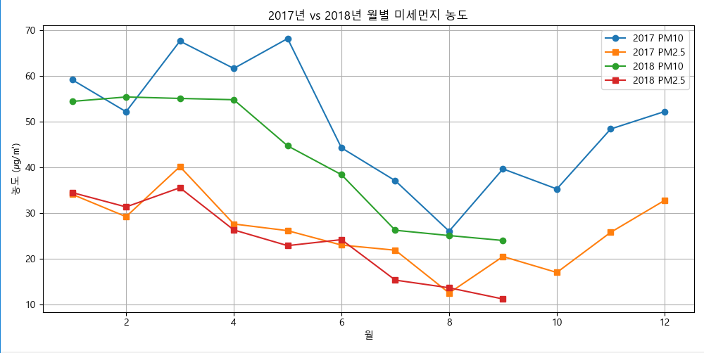
현상파악
2018년에는 전반적으로 미세먼지(PM10, PM2.5) 농도가 감소했지만, 여전히 WHO 기준(PM10 ≤ 15 μg/m³, Pm2.5 ≤ 5 μg/m³) 이상 수준이 유지되어 문제의 지속성이 나타남.

Slide 3
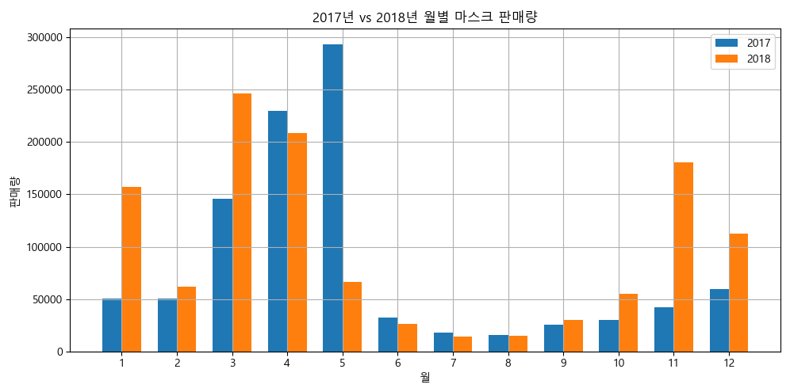
개선기회
2018년 마스크 수요가 유지되었으며, 초봄(1~3월)과 늦가을(11~12월) 등 계절성 강한 구간이 전체 판매량의 약 90%를 차지. 이러한 집중 수요 기간을 중심으로 기획된 마케팅·이벤트 전략이 효율적인 매출 증대 수단이 될 수 있음.

Slide 4
특성 요인도
계절성 요인
마케팅/유통
여름철 판매 감소
오프라인 중심 유통
제품 가격 상승
황사 시기 비동기
할인 프로모션 부족
시즌 외 판매 부진
습도 증가 → 착용 불쾌감
마스크 피로감
미세먼지 농도 낮음
대기환경 요인
소비자 인식
경각심 둔화

Slide 5
잠재 인자
잠재 원인 | 중요도 | 분석 가능성 | 합계 | 선정 여부
여름철 판매 감소 | 7 | 6 | 13 | X
황사 시기 비동기 | 6 | 6 | 12 | X
습도 증가 → 착용 불쾌감 | 8 | 5 | 13 | X
미세먼지 농도 낮음 | 9 | 7 | 16 | O
오프라인 중심 유통 | 9 | 7 | 16 | O
제품 가격 상승 | 8 | 6 | 14 | X
할인 프로모션 부족 | 7 | 7 | 14 | X
경각심 둔화 | 9 | 8 | 17 | O
마스크 피로감 | 7 | 6 | 13 | X

Slide 6
분석 계획 수립
분석 주제 | 시각화 방식 | 목적 / 기대효과
월별 판매량 추이 | 막대차트 | 계절성 파악
미세먼지 vs 판매량 | 산점도 + 회귀 | 민감도 확인 및 수요 변화 예측 가능성
잠재 요인 상관분석 | 히트맵 | 우선 개입 요인 도출
시즌 외 판매 부진 패턴 | 조건 필터링 | 취약 기간 및 요인 정밀 분석

Slide 7
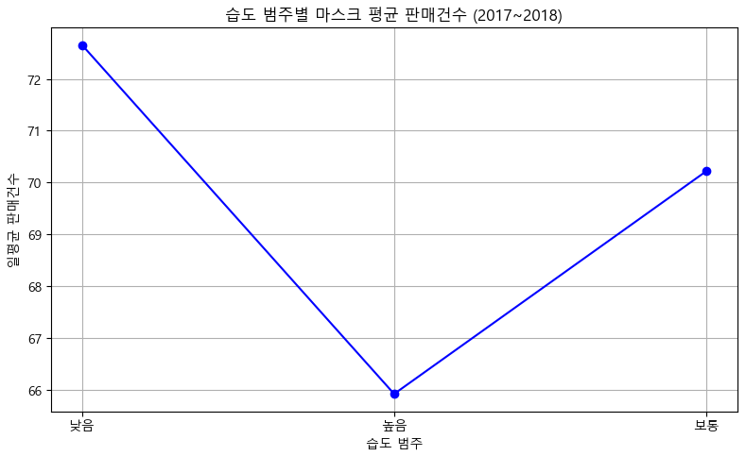
데이터 분석 – 습도 범주별 평균 판매건수 비교
습도 및 대기오염도와 마스크 수요 간에는 뚜렷한 상관성이 관찰되었다.
습도가 낮은 날일수록 마스크 판매량이 증가, 습도가 높은 날일수록 마스크 판매량 감소

Slide 8
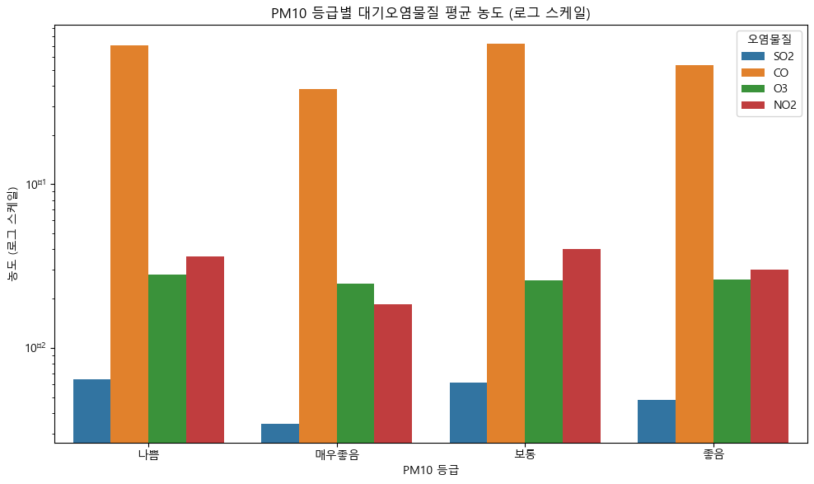
데이터 분석 – PM10 등급별 대기오염물질 비교
PM10 등급이 나쁠수록 CO, NO₂ 등의 대기오염물질 농도가 함께 상승하는 경향이 확인되었으며, 이는 복합적인 오염의 동시 발생 가능성을 시사
- PM10과 NO₂, CO의 상관성이 높은 것으로 확인됨

Slide 9
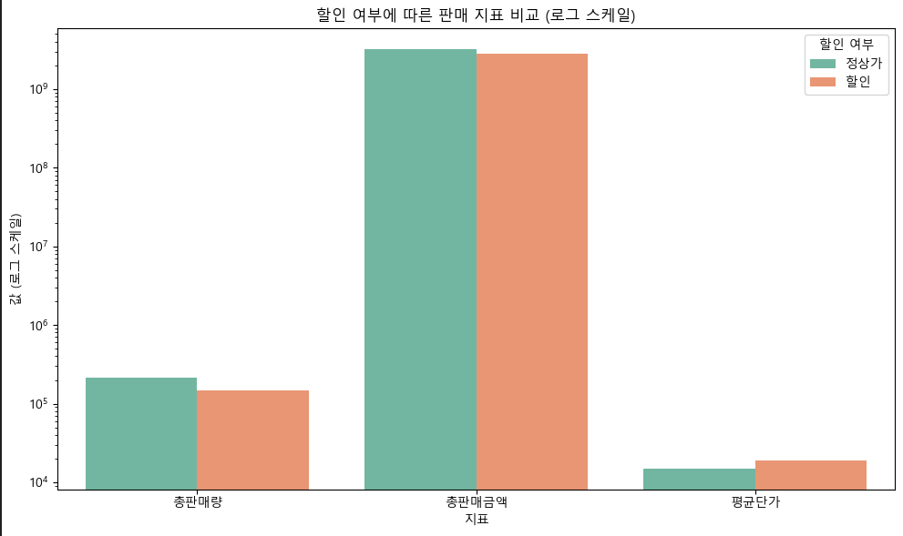
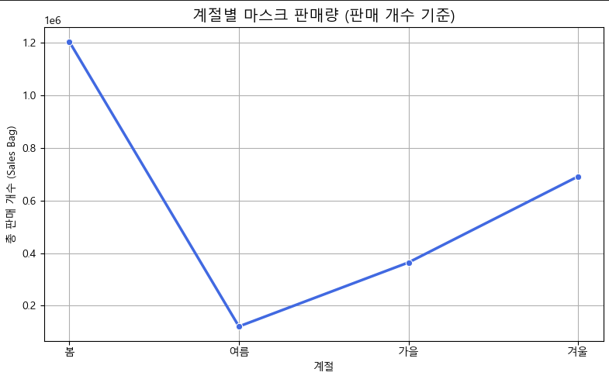
데이터 분석 – 마스크 판매 지표 요인별 비교
마스크 판매량은 계절이라는 변수에 영향을 크게 받는 것으로 확인되며, 할인이 판매 지표에 긍정적 영향을 줄 수 있는 것으로 확인됨

Slide 10
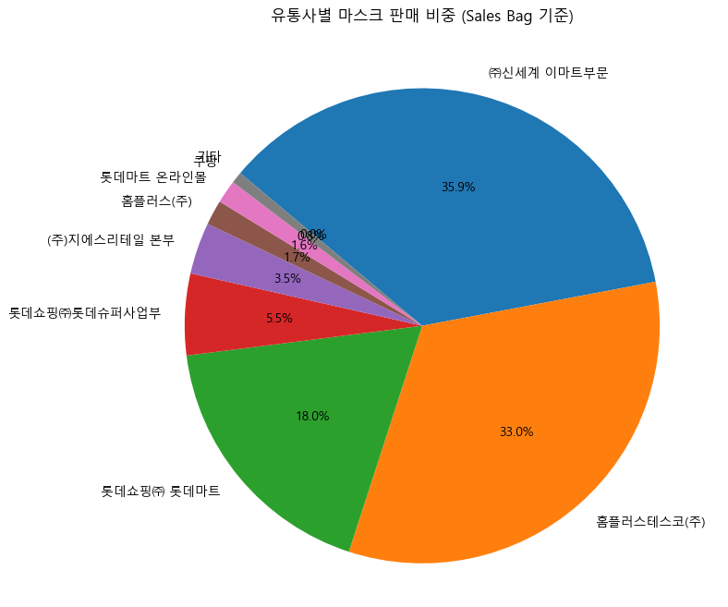
데이터 분석 – 마스크 판매 지표 요인별 비교
이마트와 홈플러스가 전체 마스크 판매의 약 70% 이상을 차지하여 신규 유통 채널 발굴 또는 중소 유통사의 경쟁력 강화 전략 수립 시 참고 가능

Slide 11
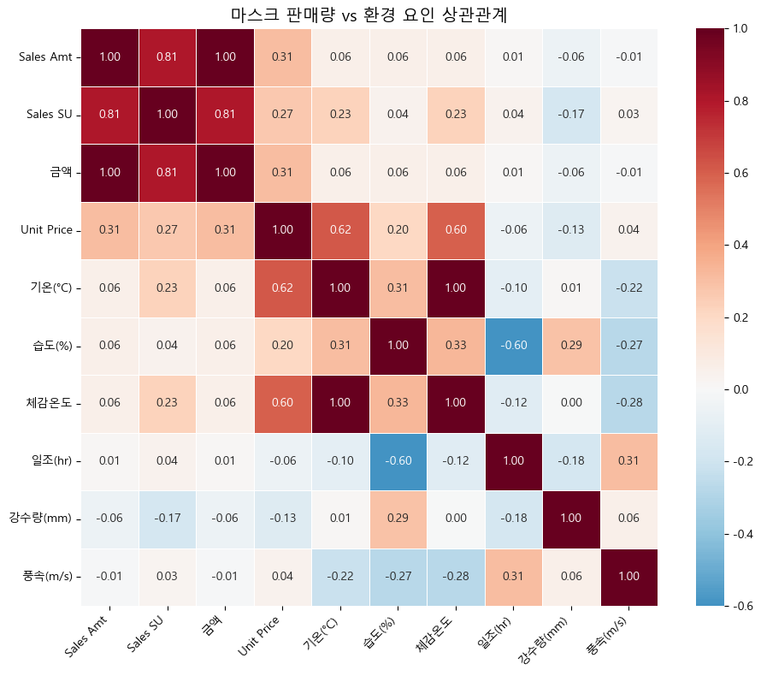
데이터 분석 – 미세먼지, 날씨와 마스크 판매량의 관계
PM 10, PM 2.5와 마스크 판매량(금액, 수량) 간에 높은 양의 상관관계 존재(0.7 ~ 0.8 수준)
기온(°C), 체감온도와는 낮은 음의 상관관계
일조시간, 풍속 등은 영향 미미 / 습도는 거의 무관
CO, NO2 등 기체 오염물질과 판매량은 약한 관계
핵심 결론: 미세먼지는 마스크 수요의 중요한 예측 변수로 활용 가능

Slide 12
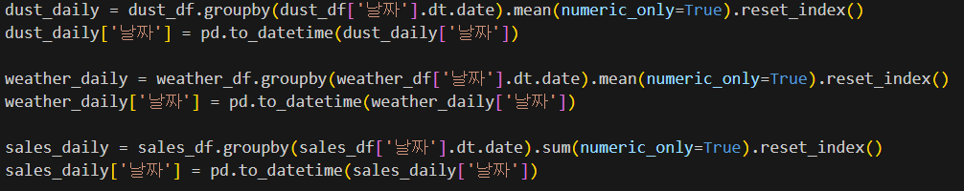
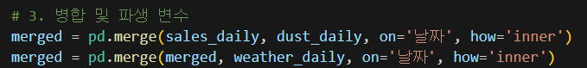
머신러닝 모델링 – 데이터 준비
데이터를 시간 기반으로 예측이 가능하게 변환
다양한 소스를 통합하여 예측에 필요한 환경 데이터를 구성하여 모델의 성능을 끌어올리고자 하였음

Slide 13
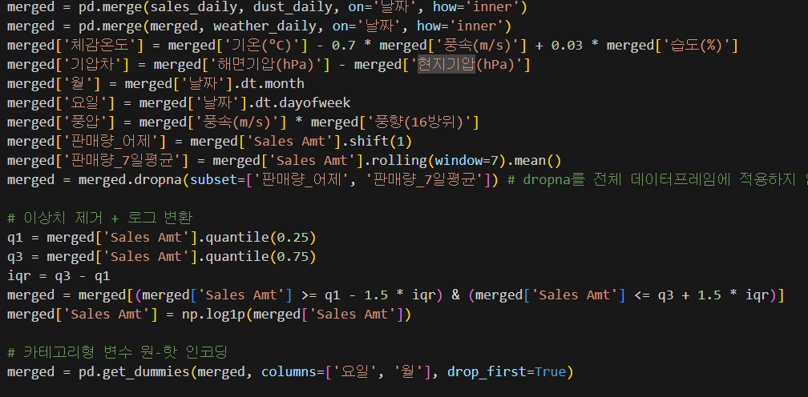
머신러닝 모델링 – Feature Engineering
성능 향상을 위해 의미있는 변수들을 추가 생성
이상치 제거 및 로그 변환으로 예측 가능성 증대
실제 판매량 변동성을 모델에 적용하게 됨

Slide 14
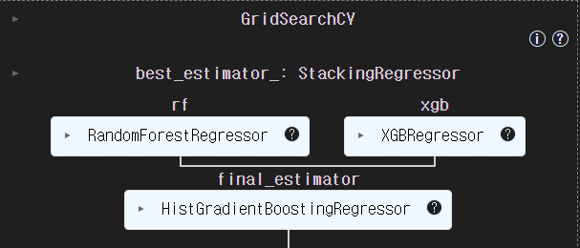
머신러닝 모델링 – 앙상블 모델 구성
랜덤 포레스트(RandomForest) + XGBoost를 base 모델로 한 스태킹(StackongRegressor) 앙상블 모델 구성하여 각 모델들의 강점을 결합하여 예측 성능 극대화
최종 메타 모델로는 HistGradientBoostingRegressor를 사용하여 다양한 모델의 결과를 학습하게 해 더욱 정교한 예측을 도출하는 앙상블 전략 사용

Slide 15
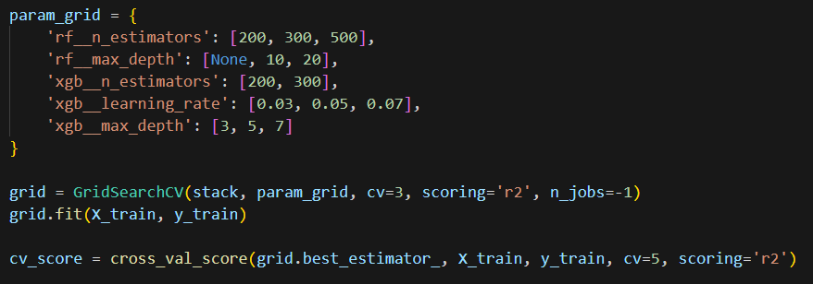
머신러닝 모델링 – 하이퍼파라미터 튜닝
주요 하이퍼파라미터 조합을 GridSearchCV로 탐색하며 모델 성능을 최적화하기 위해 다양한 파라미터 조합을 테스트
5-fold 교차검증(CV)를 통해 과적합 방지 및 일반화 성능을 확보하며 안정적인 모델을 선택

Slide 16
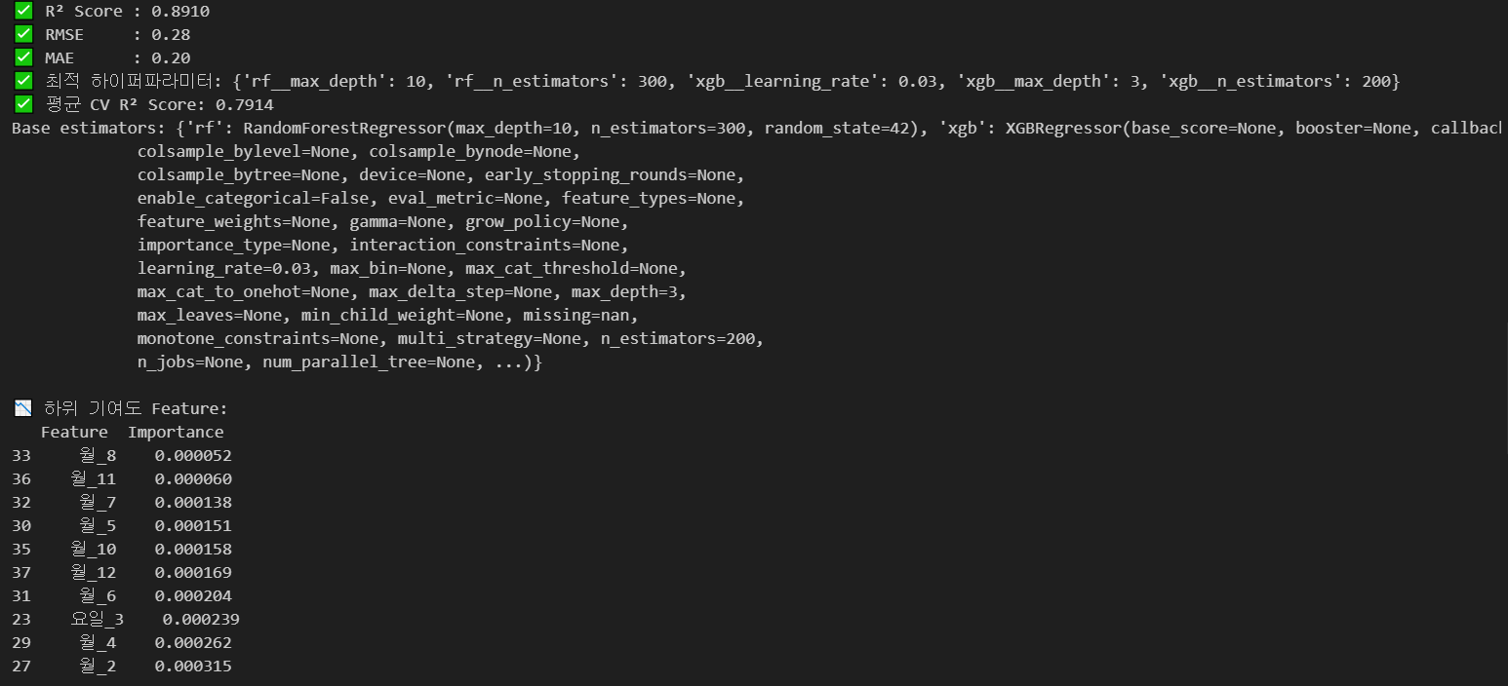
머신러닝 모델링 – 평가 및 결과 해석
R² Score, RMSE, MAE의 수치가 각각 0.8910, 0.28, 0.20 으로 준수한 성능의 모델이 완성됨
추가적으로 모델에 기여도가 낮은 Feature들 중 상위 10개를 출력하여 이후 해당 변수들을 제거하거나 개선할 여지를 판단할 수 있게 함

Slide 17
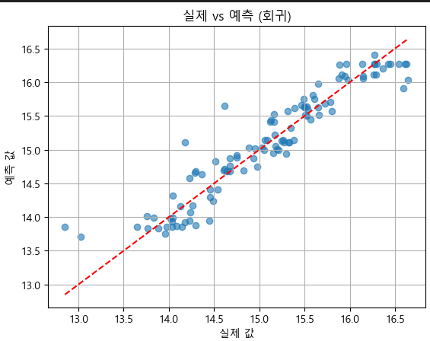
머신러닝 모델링 – 개선
위 그래프는 모델의 분류 결과에 대한 시각화로, 몇 개의 이상치를 제외하면 모델의 예측 결과가 실제 값에 근접하게 다가가고 있다는 것을 확인 가능

Slide 18
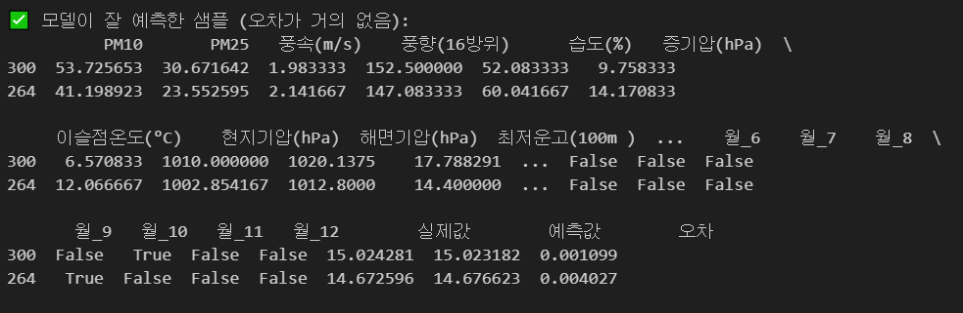
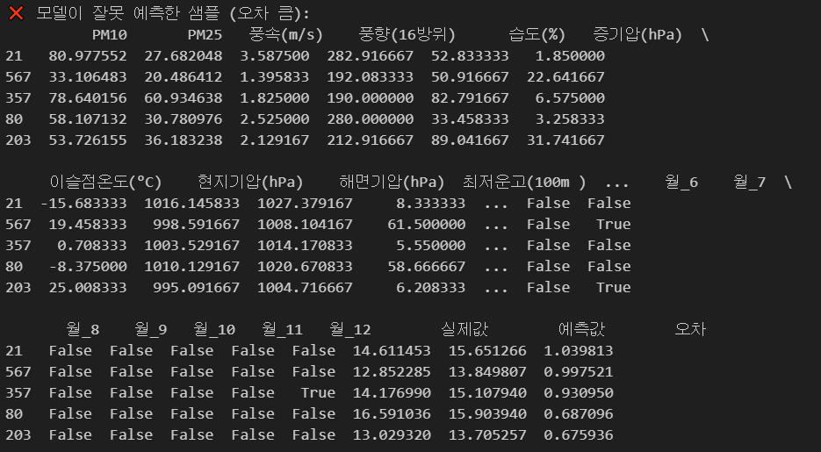
머신러닝 모델링 – 개선
모델이 잘 예측한 데이터의 오차는 거의 없으나 모델이 잘못 예측한 데이터의 오차는 매우 큰 것으로 확인됨

Slide 19
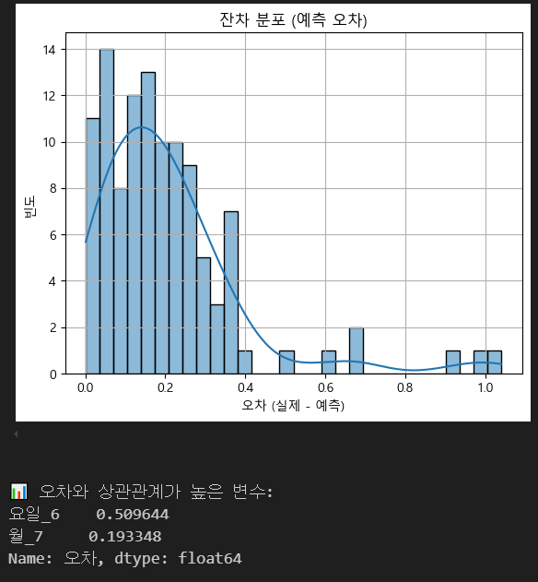
머신러닝 모델링 – 개선
오차의 분포를 히스토그램으로 시각화 하였고, 이와 상관관계가 높은 변수가 시계열 데이터인 요일과 월이었음을 확인했다.
이 부분은 시계열 특화 모델 적용(예: LSTM) 등의 방법으로 오차를 줄일 수 있을 것으로 예상된다.

Slide 20
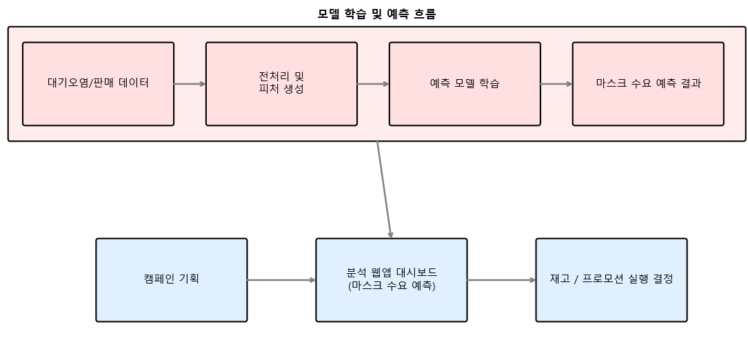
모델 요약도 작성
사용 모델: RandomForest, XGBoost, HistGradientBoosting 기반 Stacking Ensemble
목적: 과거 마스크 판매량 + 대기오염/기상 정보를 기반으로 미래 판매 수요 예측

Slide 21
해결 방안 및 기대 효과
해결 방안: 비지도학습 확장(추후 적용 가능)
소비자 패턴 군집화 -> 마케팅 타겟팅
이상치 탐지 -> 예외 상황 모니터링
기대효과
- 수요 예측 정확도 향상(재고 과잉 및 부족 방지 및 마스크 공급 안정화)
- 재고 운영 효율화(날씨/오염도 기반 사전 재고 이동 가능)
- 마케팅 최적화(고수요 예측 기간에 프로모션 집중 가능)
- 비용 절감(유통/물류 최소화 및 폐기 비용 절감)

Slide 22
실제 적용 방안
모델 학습 및 예측 파이프라인
[대기오염 + 판매 데이터] -> [전처리 및 파생 변수 생성] -> [예측모델 학습] -> [미래 마스크 수요 예측 결과 도출]
분석 결과 활용
예측 결과는 분석 웹앱 대시보드에 자동 시각화 됨
이를 통해
캠페인 기획팀은 고수요 기간/지역 중심의 프로모션 계획 수립
물류/운영팀은 지역별 재고 사전배치 및 긴급 공급 계획 수립

Slide 23
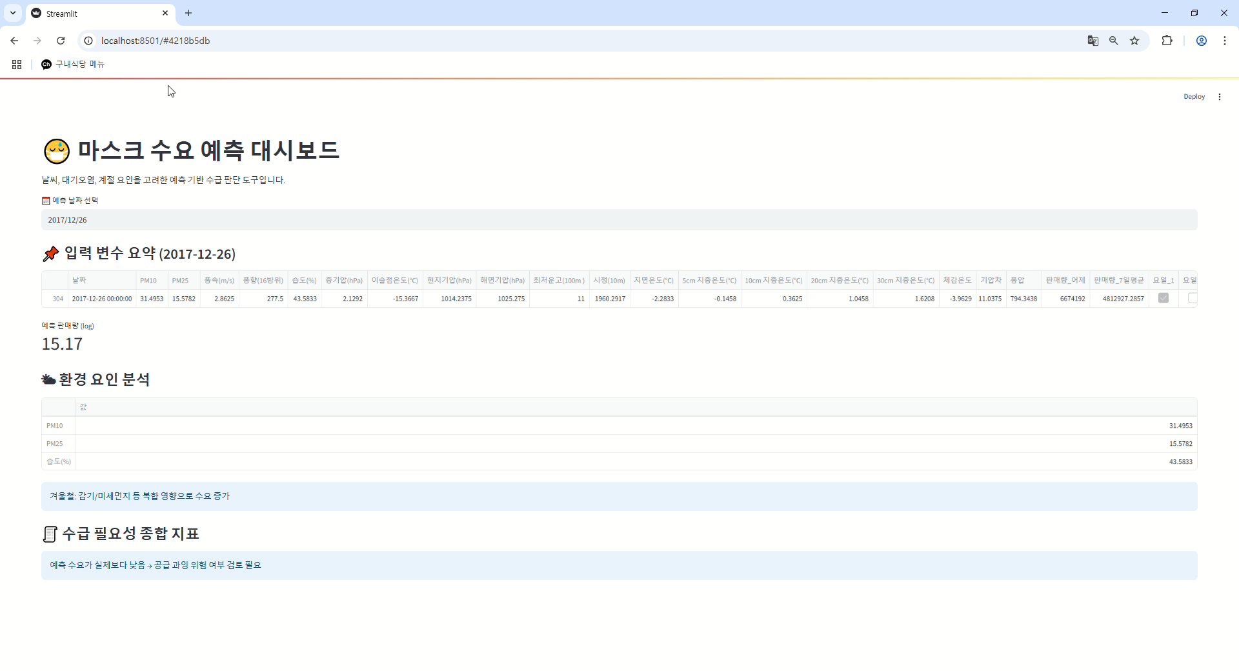
streamlit 예시

